Slide 1


МИНИСТЕРСТВО СПОРТА РОССИЙСКОЙ ФЕДЕРАЦИИ
Федеральное государственное бюджетное образовательное учреждение
высшего образования
«ВОЛГОГРАДСКАЯ ГОСУДАРСТВЕННАЯ АКАДЕМИЯ
ФИЗИЧЕСКОЙ КУЛЬТУРЫ»
Биомеханика удара по мячу в футболе
Выполнил работу:
Студент группы 201 ФКб
Кондров Р.В.
Преподаватели: Абдрахманова И.В.

Slide 2



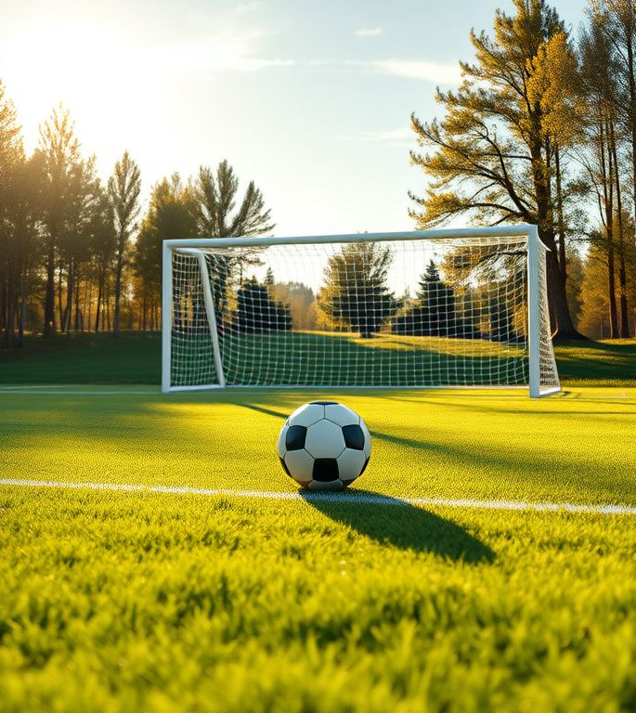
История и цели изучения биомеханики футбольного удара
Изучение биомеханики футбольного удара началось в 1960-х и направлено на улучшение техники, снижение травматизма и повышение эффективности ударов посредством анализа скорости, угла и мышечных сил.
2

Slide 3






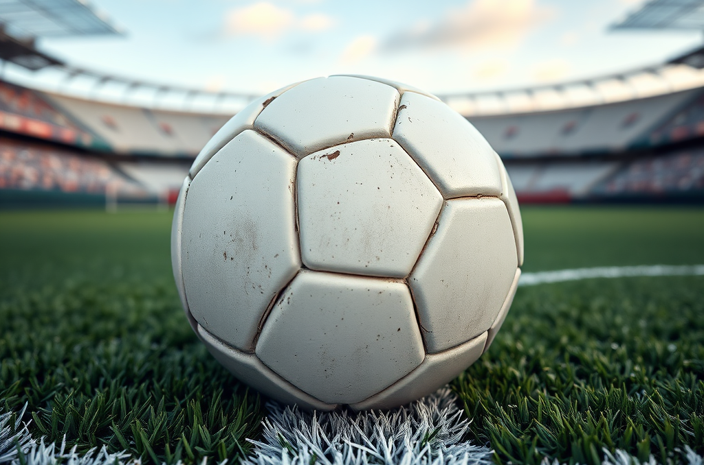
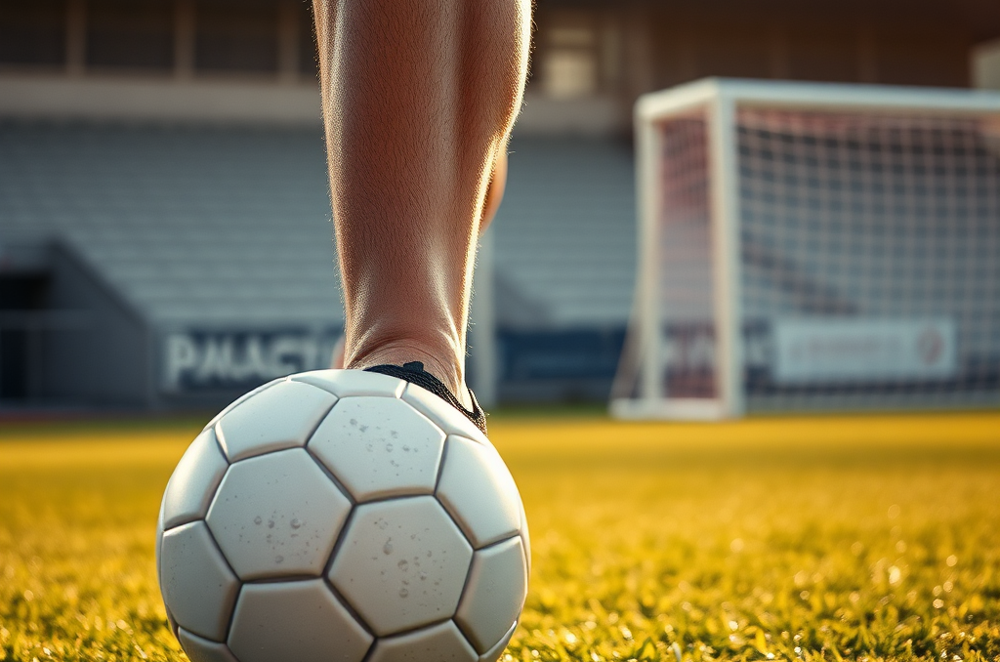
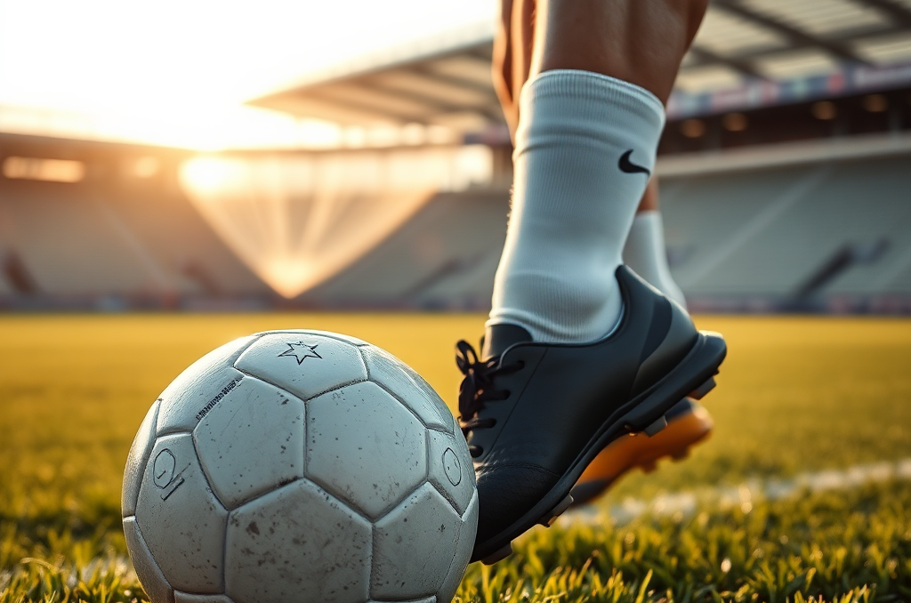
Основные этапы и особенности кинематики удара по мячу
Подготовительная фаза Спортсмен устанавливается в исходное положение, настраивая баланс и угол сгибания колена и бедра для максимальной генерации силы. Точная постановка тела важна для эффективного удара.
Фаза маха ноги и контакт с мячом Нога быстро разгибается с максимальной скоростью до 25 м/с для передачи энергии мячу. Контакт происходит в оптимальной точке для достижения точности и мощности удара.
Завершающая фаза движения После удара нога продолжает движение, позволяя плавно распределить нагрузку на суставы и мышцы, снижая риск травм и поддерживая устойчивость игрока.
3

Slide 4

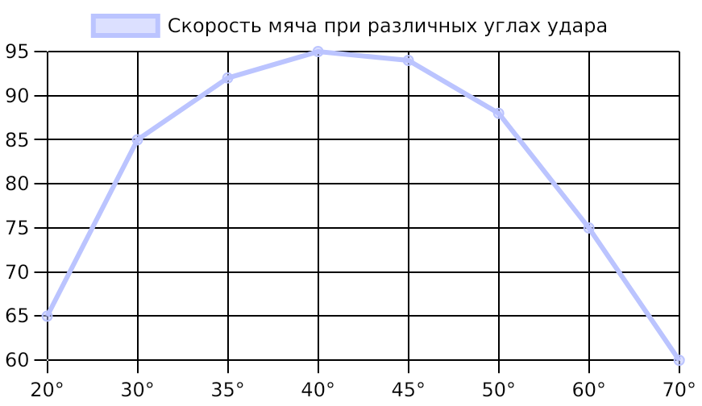
Зависимость скорости мяча от угла удара
Исследования подтверждают пик скорости на углах между 35° и 45°, снижаясь за пределами этого диапазона. Оптимальная эффективность достигается при точном выборе угла для максимальной скорости мяча.
Лабораторные данные Российских научно-исследовательских центров, 2023
4

Slide 5



Ключевая роль мышц и координации в силе удара
Мощь удара напрямую зависит от силы квадрицепсов и ягодичных мышц, обеспечивающих основную движущую силу при разгибании ноги.
Слаженная работа мышц голени способствует точности и передаче энергии от ноги к мячу без значительных потерь.
Хорошая координация снижает утечки энергии и повышает скорость удара до 15% за счет оптимизации движений игрока.
5

Slide 6


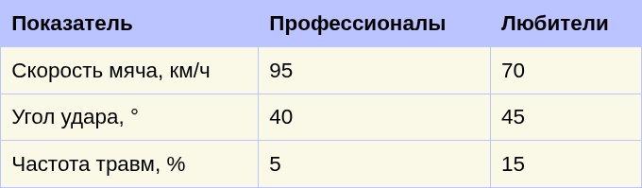
Сравнительный анализ ударных параметров футболистов
Данные показывают различия в скорости удара, угле и травматизме между профессионалами и любителями. Профессиональные футболисты демонстрируют более высокую эффективность и меньший травматизм благодаря тренировкам биомеханики.
Исследования Физкультурного института РФ, 2023
6

Slide 7


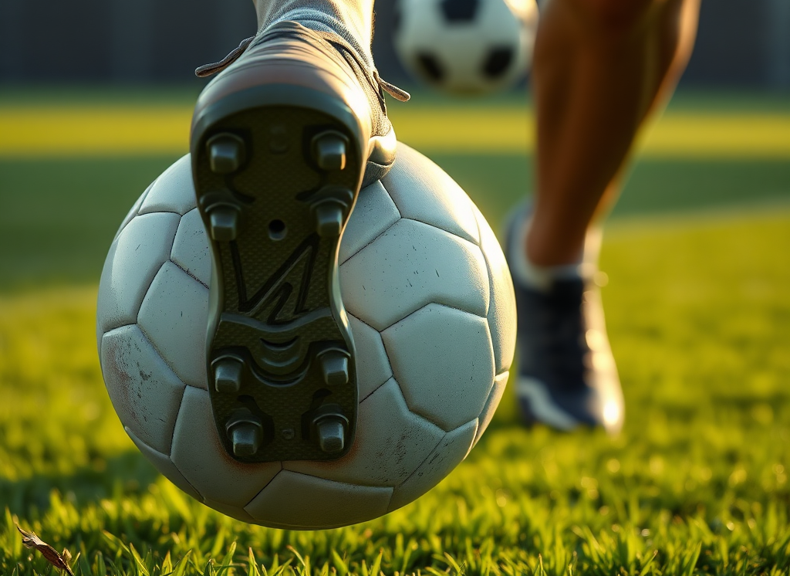
Технические аспекты влияния ног и тела на точность удара
Положение стопы при контакте с мячом критически влияет на направление полета, обеспечивая контроль и правильную траекторию.
Угол наклона корпуса способствует балансировке и коррекции направления удара, изменяя траекторию мяча до 50%.
7

Slide 8
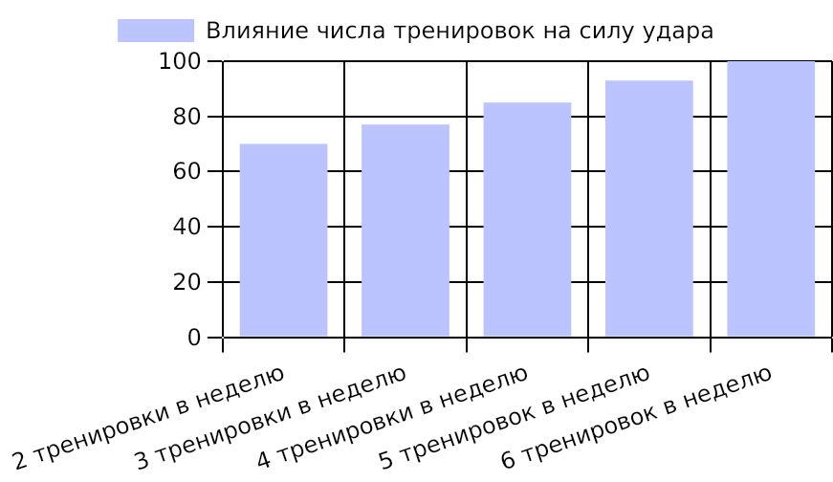
Рост силы удара при увеличении тренировочной нагрузки
С каждым увеличением числа тренировок наблюдается существенный прирост силы удара до 10%. Регулярные тренировки значительно повышают мощность удара и играют ключевую роль в развитии навыков.
Данные спортивных лабораторий России, 2023
8

Slide 9

Типичные травмы и методы профилактики в футболе
Растяжения мышц часто возникают из-за неправильной техники и недостаточной разминки перед игрой.
Повреждения связок колена связаны с несоразмерной нагрузкой и резкими движениями без правильной подготовки.
Мышечные разрывы можно предупредить за счет укрепления мышечного корсета и регулярного контроля тренировочных нагрузок.
Корректировка техники и внимательное биомеханическое исследование позволяют снизить риск травм и продлить карьеру футболиста.
9

Slide 10

Значение биомеханики для совершенствования футбольных ударов Биомеханика помогает улучшить технику ударов и снизить травматизм, обеспечивая основу для подготовки профессиональных футболистов высокого уровня.

